Slide 1


Slide 2
Giới thiệu
Một xưởng cưa gia đình thuộc thế hệ thứ hai (thành lập năm 1997), tập trung vào độ chính xác, tính nhất quán và chất lượng vượt trội. Chuyên sản xuất gỗ tần bì và gỗ sồi chất lượng cao, cũng như sàn gỗ parquet nguyên khối và kỹ thuật.
Chuyên môn cốt lõi: Quercus robur (gỗ sồi châu Âu) — còn được biết đến là sồi Slavonia, được đánh giá cao nhờ độ bền, cấu trúc và vẻ đẹp vượt thời gian.
Nguồn cung hoàn toàn truy xuất được và tuân thủ các quy định (EUDR, EUTR, UKTR, Lacey Act) trên toàn khu vực Đông Nam Âu.
Nguồn gốc chính: rừng Morović (Serbia) — gỗ sồi cao cấp, được quản lý bền vững với truyền thống lâm nghiệp lâu đời.
Kết hợp chuyên môn truyền thống với sản xuất hiện đại, được hỗ trợ bởi quan hệ đối tác sản xuất quốc tế (Campuchia).

Slide 3
Lịch sử
1997–2009 | Giai đoạn STRELA Giai đoạn hình thành — xưởng cưa gỗ sồi và tần bì lớn nhất Serbia, tập trung vào độ chính xác và xuất khẩu khối lượng lớn. Hợp đồng dài hạn với Vojvodinašume đảm bảo nguồn cung ổn định gỗ sồi Slavonia (Quercus robur) chất lượng cao. Hiện diện quốc tế mạnh mẽ (EU, Trung Đông) cùng các dự án tiêu biểu (ví dụ: Cung điện Hoàng gia Azerbaijan).
2009–2020 | Giai đoạn QUERCUS PARKET Chuyển đổi chiến lược từ sản lượng sang chuyên môn hóa và hợp tác. Trở thành nhà cung cấp đáng tin cậy các bán thành phẩm gỗ sồi cho các nhà sản xuất sàn hàng đầu (ví dụ: Tarkett, Bauwerk, Weitzer).
2020–Hiện tại | Giai đoạn CAMPICO Mở rộng toàn cầu thông qua liên doanh tại Campuchia — sản xuất sàn gỗ sồi ba lớp tiên tiến cho thị trường Mỹ. Tích hợp chuyên môn nguyên liệu châu Âu với mạng lưới sản xuất và phân phối quốc tế.
Phát triển liên tục: từ xưởng cưa quy mô lớn đến nhà sản xuất gỗ sồi chuyên biệt, kết nối toàn cầu — vẫn là doanh nghiệp gia đình, hiện do thế hệ thứ hai điều hành.

Slide 4
Nhà máy chế biến gỗ cứng “trọn gói” (Turnkey)
Nền tảng công nghiệp hoàn chỉnh tại Serbia (từ năm 1997), sẵn sàng vận hành và tạo doanh thu ngay lập tức.
Lợi thế vị trí Tiếp cận trực tiếp nguồn gỗ sồi Slavonia (Quercus robur) (Morović và lưu vực Spačva) và kết nối nhanh tới thị trường EU và toàn cầu.
Hiệu quả tài chính Khoảng 16,5 triệu € doanh thu, 2 triệu € lợi nhuận, khoảng 100 nhân sự, năng lực sản xuất có thể mở rộng.
Cơ sở hạ tầng Hệ thống sản xuất hoàn chỉnh (8.000 m² nhà xưởng + 36.000 m² khu đất) với máy móc châu Âu công suất cao.
Nguồn cung ổn định Hợp đồng dài hạn với Vojvodinašume + nguyên liệu được chứng nhận FSC (tuân thủ EUDR, EUTR, Lacey Act).
Tiềm năng mở rộng Sẵn sàng mở rộng sang veneer, lớp bề mặt và gỗ kỹ thuật — không cần đầu tư greenfield.
Định vị chiến lược Nền tảng tích hợp dọc (nguồn cung – chế biến – xuất khẩu) với gần 30 năm kinh nghiệm vận hành.

Slide 5
Nguồn cung, tuân thủ & truy xuất nguồn gốc
Nguồn cung gỗ hoàn toàn hợp pháp — gỗ sồi (Quercus robur) và tần bì (Fraxinus excelsior) chỉ từ rừng khai thác hợp pháp.
Khu vực cung ứng: Serbia, Croatia, Bosnia & Herzegovina, Romania; nguồn chính từ rừng Morović.
Đảm bảo nguồn cung dài hạn thông qua hợp tác với doanh nghiệp lâm nghiệp nhà nước (Vojvodinašume) và mạng lưới nhà cung cấp đã được xác minh.
Quy trình kiểm tra nhà cung cấp nghiêm ngặt: hồ sơ pháp lý, quyền khai thác và giám sát tuân thủ liên tục (FSC hoặc tiêu chuẩn tương đương).
Hệ thống truy xuất toàn diện — từ rừng đến sản phẩm cuối cùng.
Tuân thủ EUTR, EUDR, UKTR và Lacey Act — rủi ro gỗ không hợp pháp ở mức rất thấp.
Giảm thiểu rủi ro thông qua đa dạng hóa nhà cung cấp, ưu tiên rừng nhà nước và kiểm toán định kỳ.
Cam kết phát triển bền vững: nguồn cung có trách nhiệm, hỗ trợ tái sinh rừng và sử dụng tài nguyên hiệu quả.

Slide 6
Cơ hội thị trường – gỗ sồi và gỗ cứng châu Âu
Nhu cầu toàn cầu mạnh mẽ đối với gỗ sồi và tần bì chất lượng cao trong ngành nội thất, thiết kế và công nghiệp.
Nguồn cung hạn chế của gỗ sồi Slavonia (Quercus robur) khiến nó trở thành tài nguyên cao cấp.
Đông Nam Âu là khu vực chiến lược cho nguồn gỗ chất lượng cao.
Áp lực quy định ngày càng tăng (EUDR, ESG) ưu tiên các nhà cung cấp tuân thủ đầy đủ và có khả năng truy xuất.
Nhu cầu công nghiệp ổn định đảm bảo nền tảng thị trường vững chắc.
Cấu trúc cung phân mảnh tạo cơ hội cho các nhà sản xuất đáng tin cậy và có khả năng mở rộng.

Slide 7
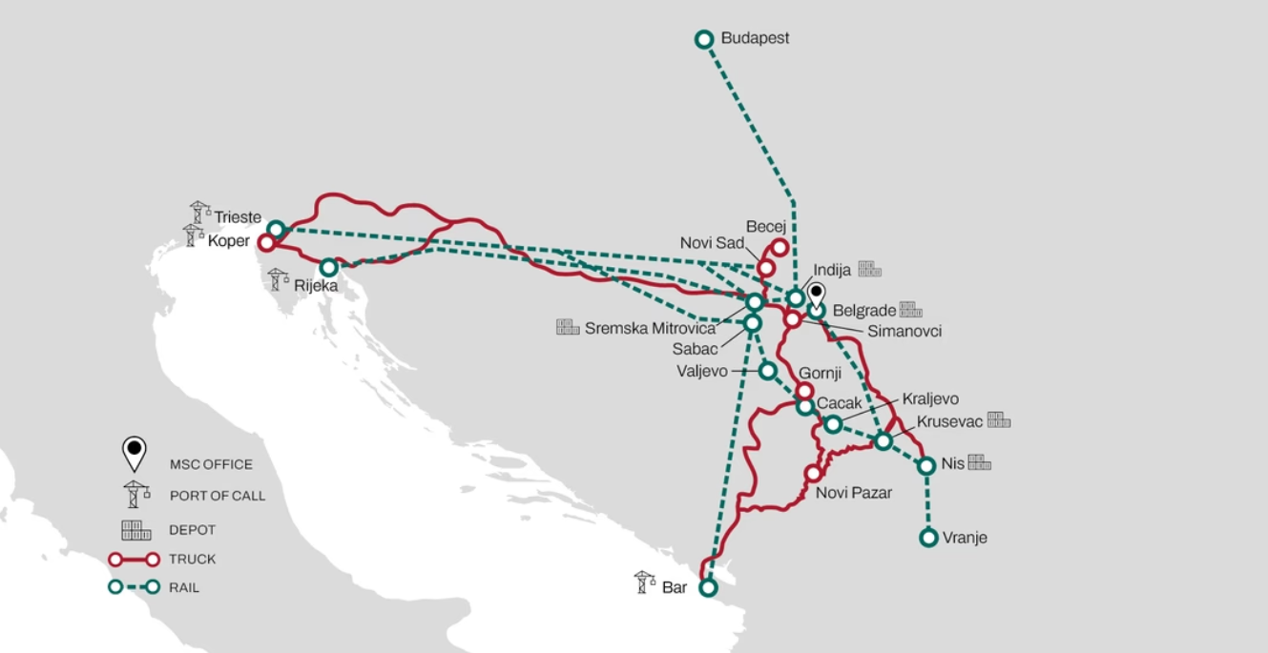
Trung tâm chiến lược – tiếp cận nguyên liệu & xuất khẩu
Nằm tại khu vực Srem (Serbia), gần Belgrade — một trung tâm logistics và vận tải quan trọng.
35 phút đến Sân bay Quốc tế Belgrade
10 phút đến các tuyến cao tốc châu Âu (E-70, E-75)
Gần ga đường sắt và trung tâm hải quan (Inđija)
Gần các khu vực cung ứng chính (Morović và Spačva)

Slide 8






Khách hàng & tham chiếu
(Thành viên FORDAQ – cấp Bronze)

Slide 9
Thông tin liên hệ & công ty
QUERCUS PARKET – Doanh nghiệp tư nhân
Địa chỉ: Nikole Tesle 137, 22321 Ljukovo, Serbia
Liên hệ: Email: quercus.parket@gmail.com Điện thoại: +381 22 58 77 50
Giờ làm việc: Thứ Hai – Thứ Sáu | 07:00 – 15:00
Thông tin công ty: Mã số thuế (PIB): 106197782 Số đăng ký: 61620117
Ngân hàng: OTP Bank Serbia (Novi Sad) IBAN: RS35 3259 6015 0046 8686 36 SWIFT: OTPVRS22
Địa điểm: Pilana “Strela” – Quercus Parket
Giấy phép FSC: C214521

Slide 10
Kết thúcXin chân thành cảm ơn.
Thông báo pháp lý:© QUERCUS PARKET. Bảo lưu mọi quyền.Tất cả thông tin trong tài liệu này là bảo mật và chỉ dành cho người nhận.Nghiêm cấm sao chép, phân phối hoặc tiết lộ khi chưa có sự đồng ý bằng văn bản của QUERCUS PARKET.

Slide 11
